Slide 1
Koloidy v životním prostředí
Aerosoly
J. Faimon

Slide 2
Koloidy v životním prostředí - aerosoly
Tuhé nebo kapalné částice 1n - 1μm dispergované v atmosféře
Dělení do skupin podle velikosti částic:
  Nukleační mód (1 n – 10 nm
  Aitken mód (10 nm – 100 nm
  Akumulační mód (100 nm – 1 μm)
  Mód hrubých částic /coarse mode/ (1 – 10 μm)
Částice v nukleačním módu vznikají v plynné fázi nukleací plynných složek, sulfátů, nitrátů, organických látek, např:
Tyto částice jsou vysoce reaktivní a spojují se do větších částic. Proto jsou koncentrace částic v nukleačním módu v aerosolu obecně nízké nebo zde tyto částice úplně chybí.
NH3(g) + HNO3(g) ⇔ NH4NO3
2NH3(g) + SO3(g) + H2O ⇔ (NH4)2SO4
Většina částic v Aitken módu vzniká růstem částic nukleačního módu ze sekundárního materiálu.
Částice v akumulačním módu pochází z primárních emisí, kondenzací a koagulací menších částic.
Částice v módu „hrubé částice“ (coarse mode) (prach, mořské soli, pylové částice a pod.) jsou obvykle produkovány mechanickými procesy (eroze, vítr a pod.).

Slide 3
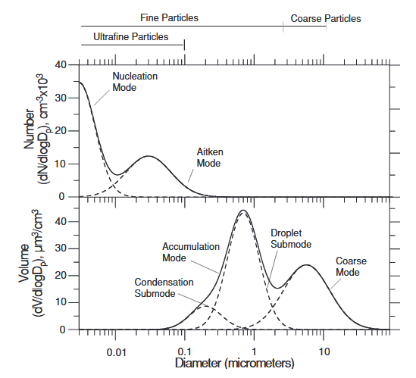
John H. Seinfeld, Spyros N. Pandis (2016) Atmospheric Chemistry and Physics: From Air Pollution to Climate Change. Wiley.
Koloidy v životním prostředí
- aerosoly
V akumulačním módu lze občas rozeznat dva překrývající se sub-módy: kondenzační mód a „kapkový mód“ (droplet mode).

Slide 4
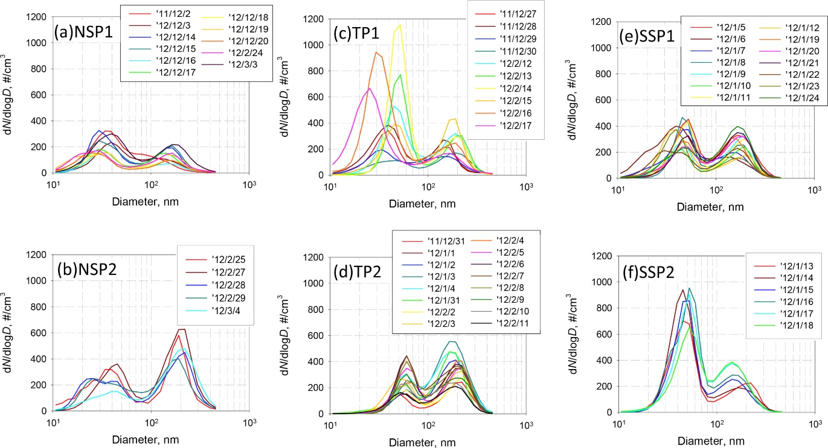
S.Ueda, K.Miura, R.Kawata, H.Furutani, M.Uematsu, Y.Omori, H.Tanimoto (2016) Number–size distribution of aerosol particles and new particle formation events in tropical and subtropical Pacific Oceans. Atmospheric Environment, Volume 142, 324-339.

Slide 5
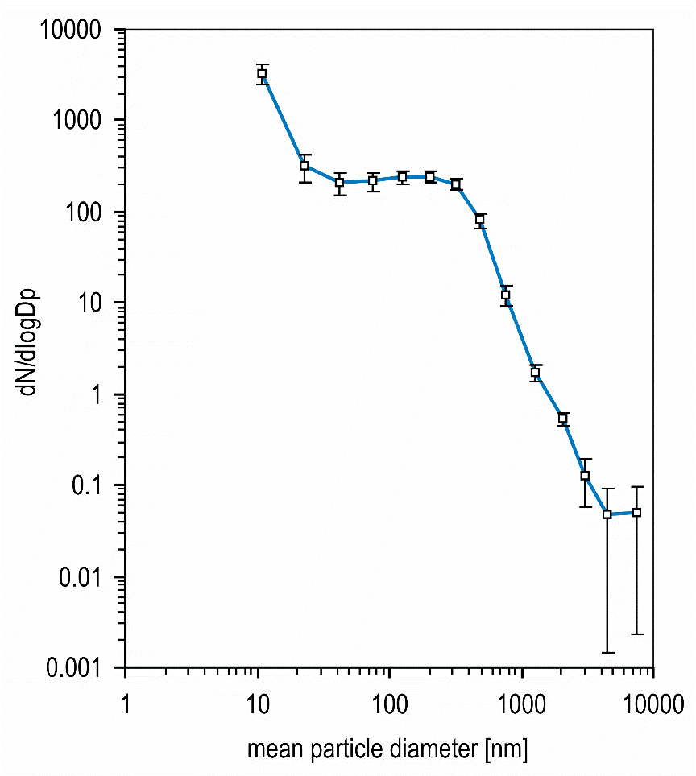
Císařská jeskyně

Slide 6
Koloidy v životním prostředí - aerosoly
Aerosoly v atmosféře jsou jedním z nejnepříjemnějších znečišťovatelů životního prostředí.
Velké množství aerosolu se dostává do ovzduší během
sopečné činnosti (kdy může být vynesen až do stratosféry)
lesních požárů
atropogenní činností (topení, doprava, uhelné elektrárny /ostravsko/)
extrémní události (dopadu mimozemského tělesa, jaderná válka).
V případě sopečného aerosolu ve stratosféře dochází k jeho vzniku výsledkem chemických reakcí vodní páry a sopečných plynů, konkrétně převážně oxidu siřičitého (SO₂) a sulfanu (H₂S). Výsledkem reakce jsou obvykle 1–2 μm drobné kapičky kyseliny sírové tvořící aerosol. Tyto částice mají schopnost zůstat v atmosféře 2 až 3 roky a oproti prachovým částicím mají až 10 desetkrát větší schopnost blokovat dopadající sluneční záření.

Slide 7
Koloidy v životním prostředí - aerosoly
Přítomnost aerosolu kyseliny sírové tak zvyšuje odrazivost Země, tzv. albedo: způsobuje odraz světelného záření zpět do kosmu. Tím zemský povrch nedostává obvyklý přísun energie, načež se ochlazuje. Například erupce sopky Pinatubo v roce 1991 tak způsobila celosvětový pokles průměrné teploty o 0,5 °C.
Velká koncentrace aerosolu v atmosféře může způsobit ochlazení planety (až s nástupem doby ledové).
Část dopadajícího záření je aerosolem zachycena, čímž dochází k zahřátí těchto kapiček a významnému ohřátí stratosféry

Slide 8
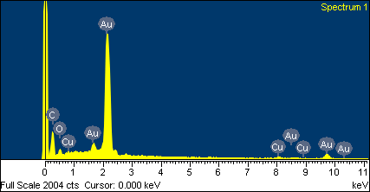
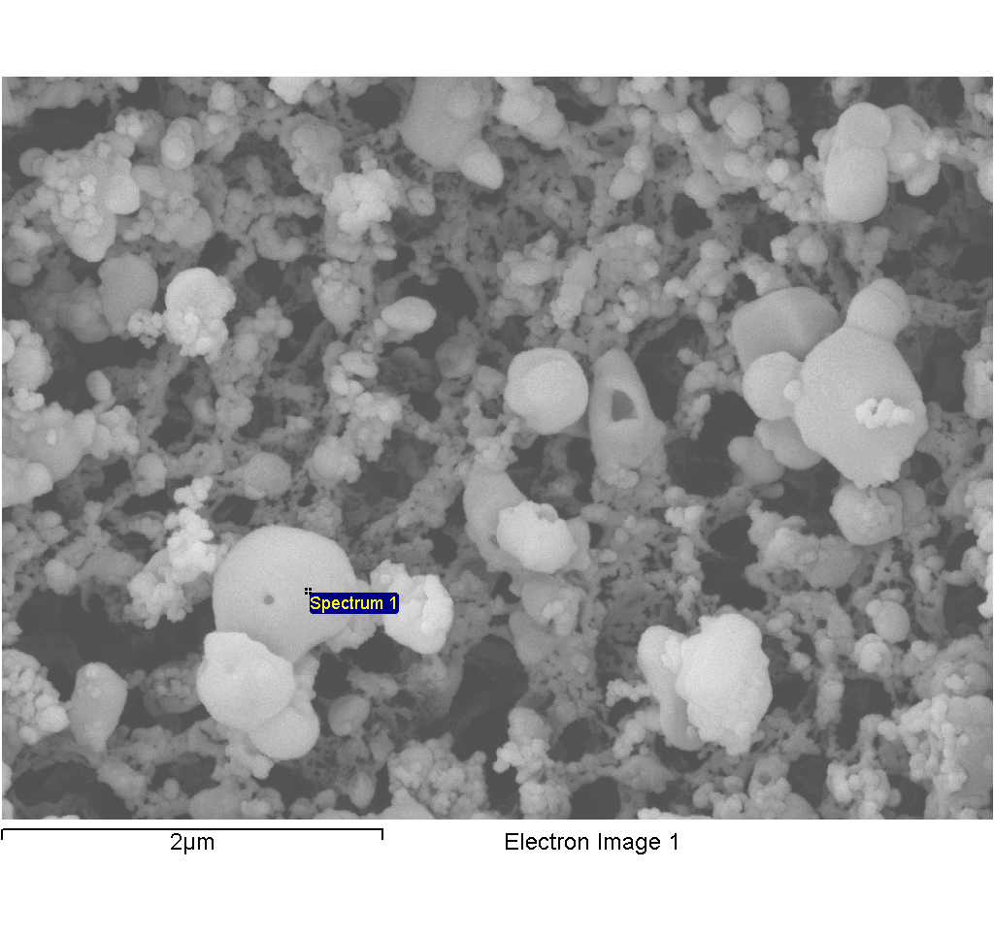
Element | Weight% | Atomic%
C K | 83.47 | 87.08
O K | 16.48 | 12.91
Cu L | 0.05 | 0.01
Totals | 100.00

Slide 9
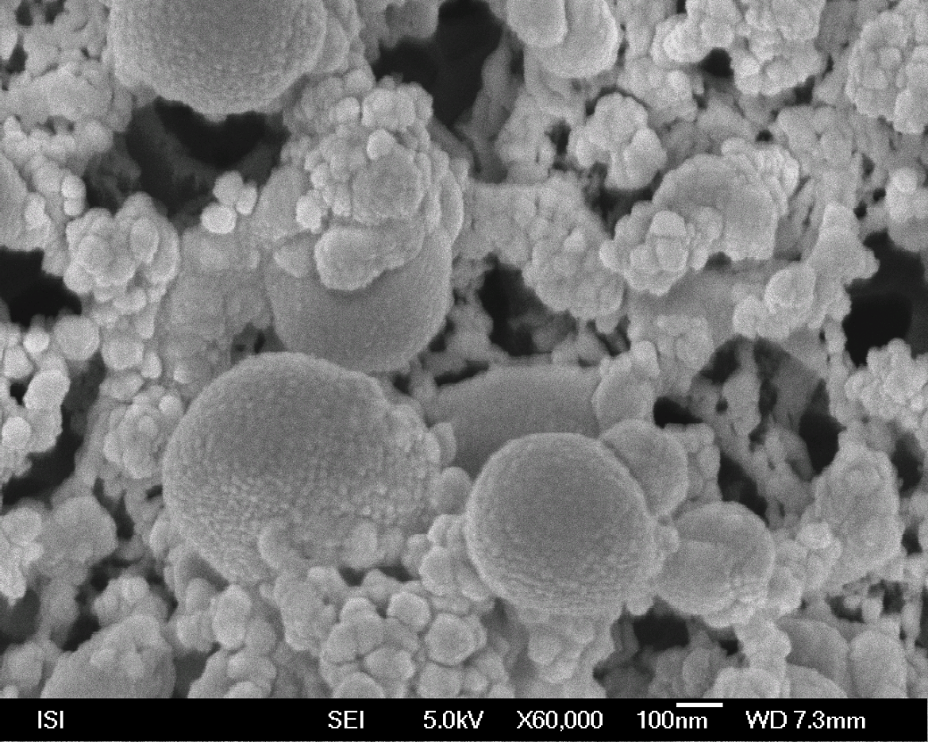

Slide 10
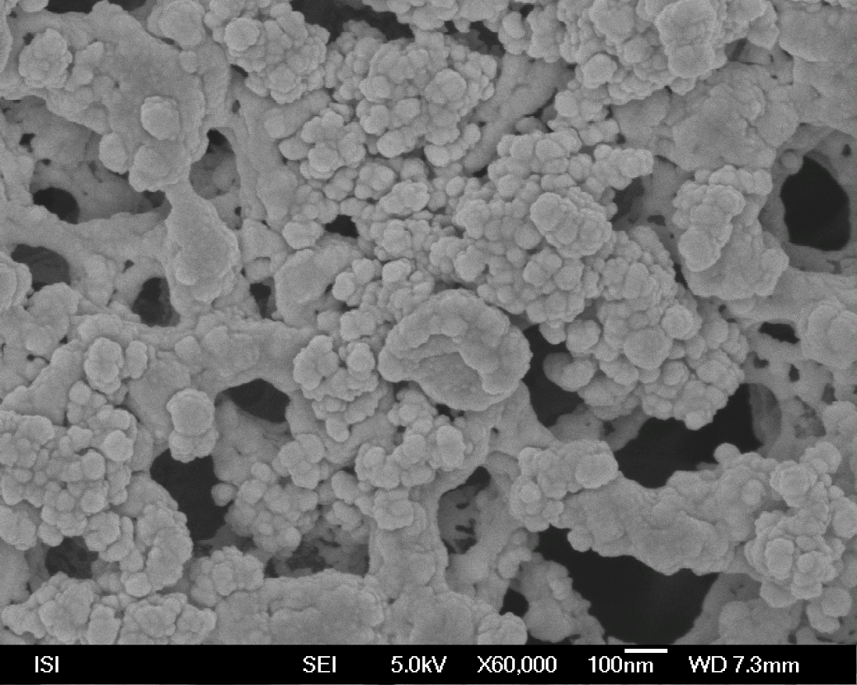

Slide 11
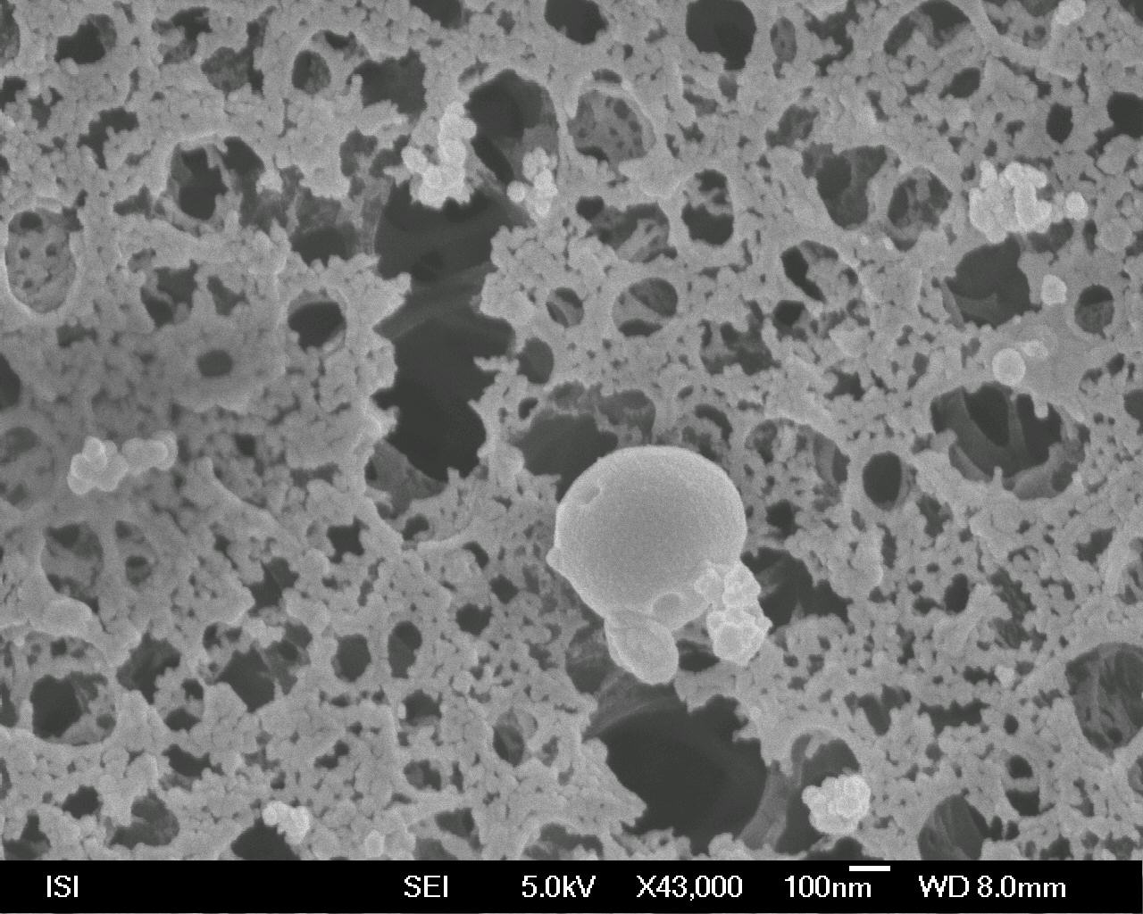

Slide 12
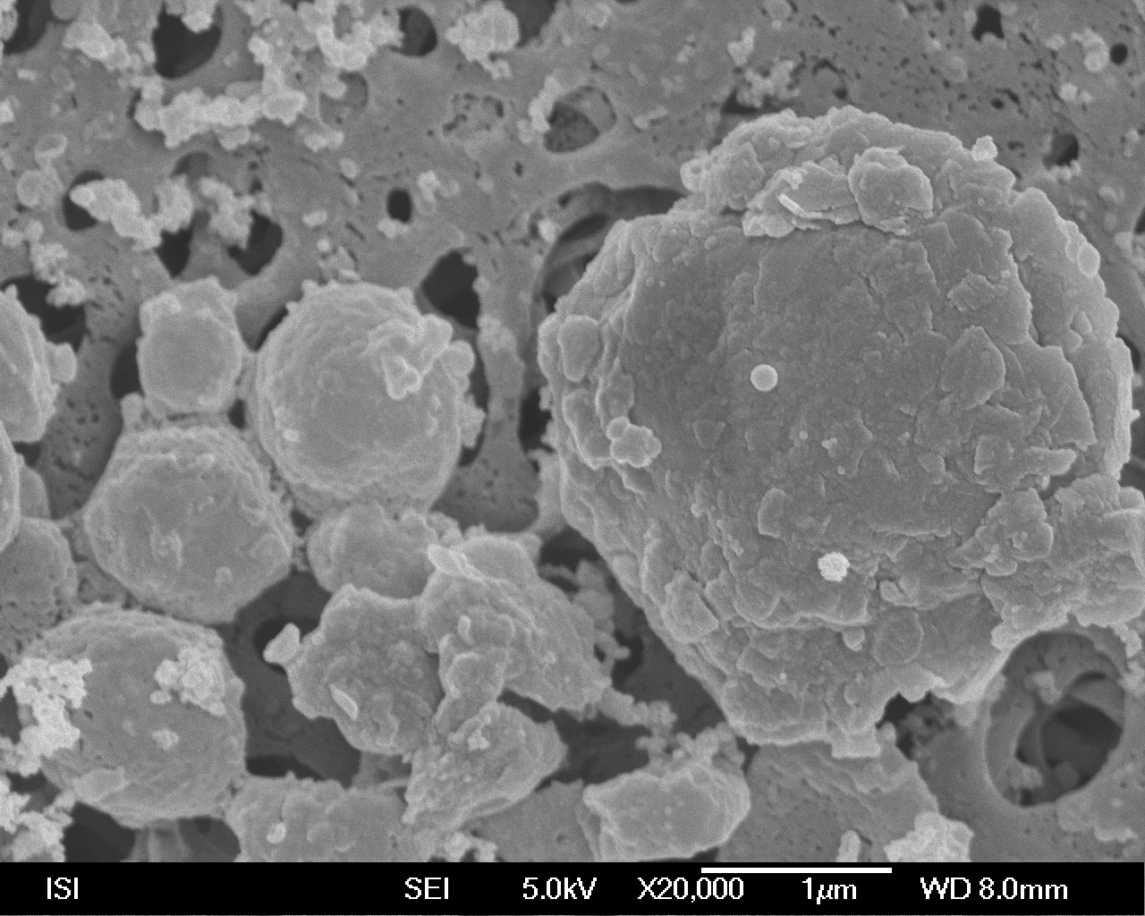

Slide 13
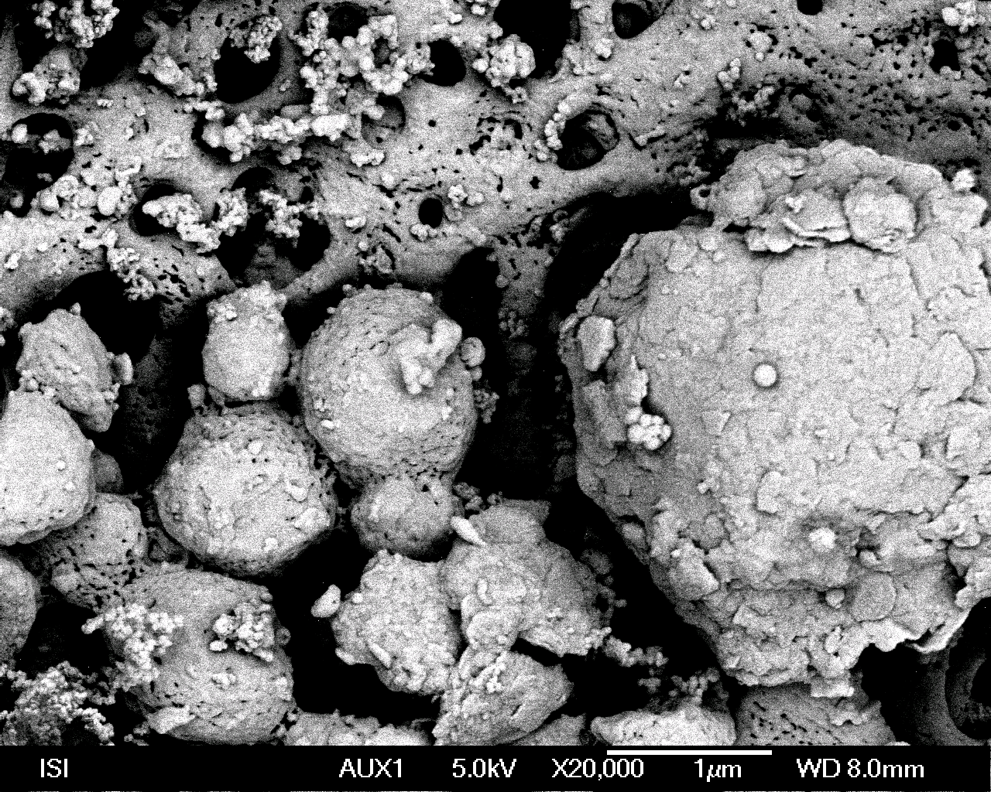

Slide 14
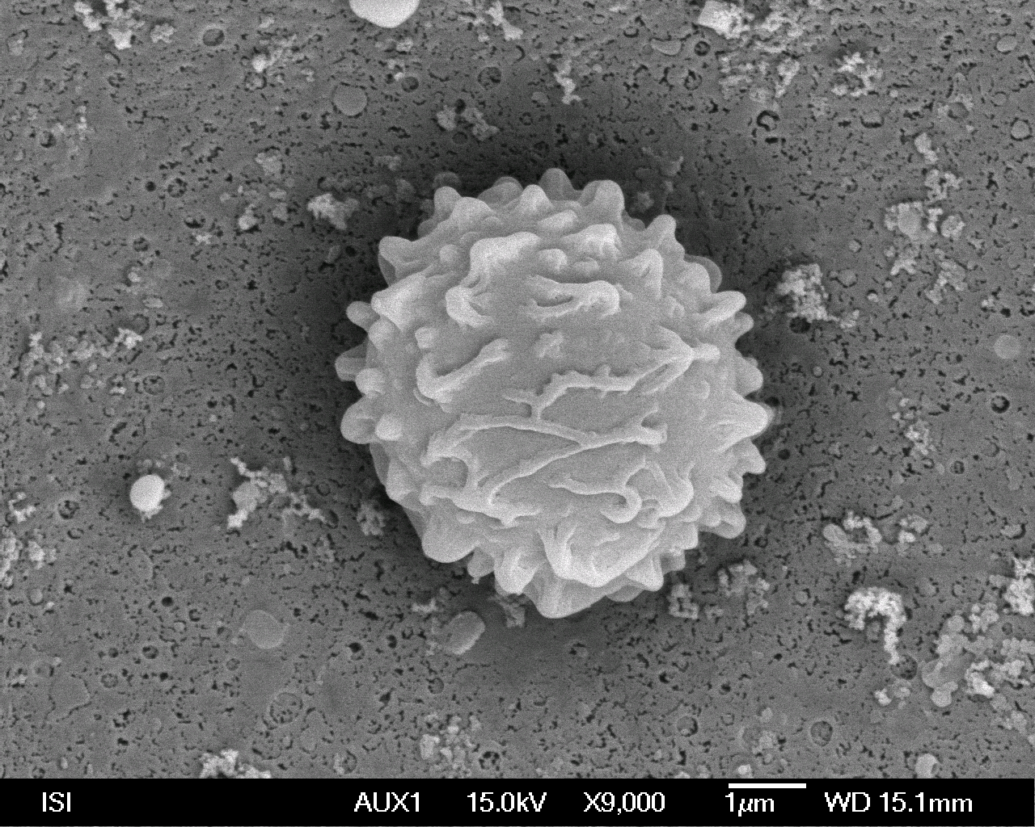

Slide 15
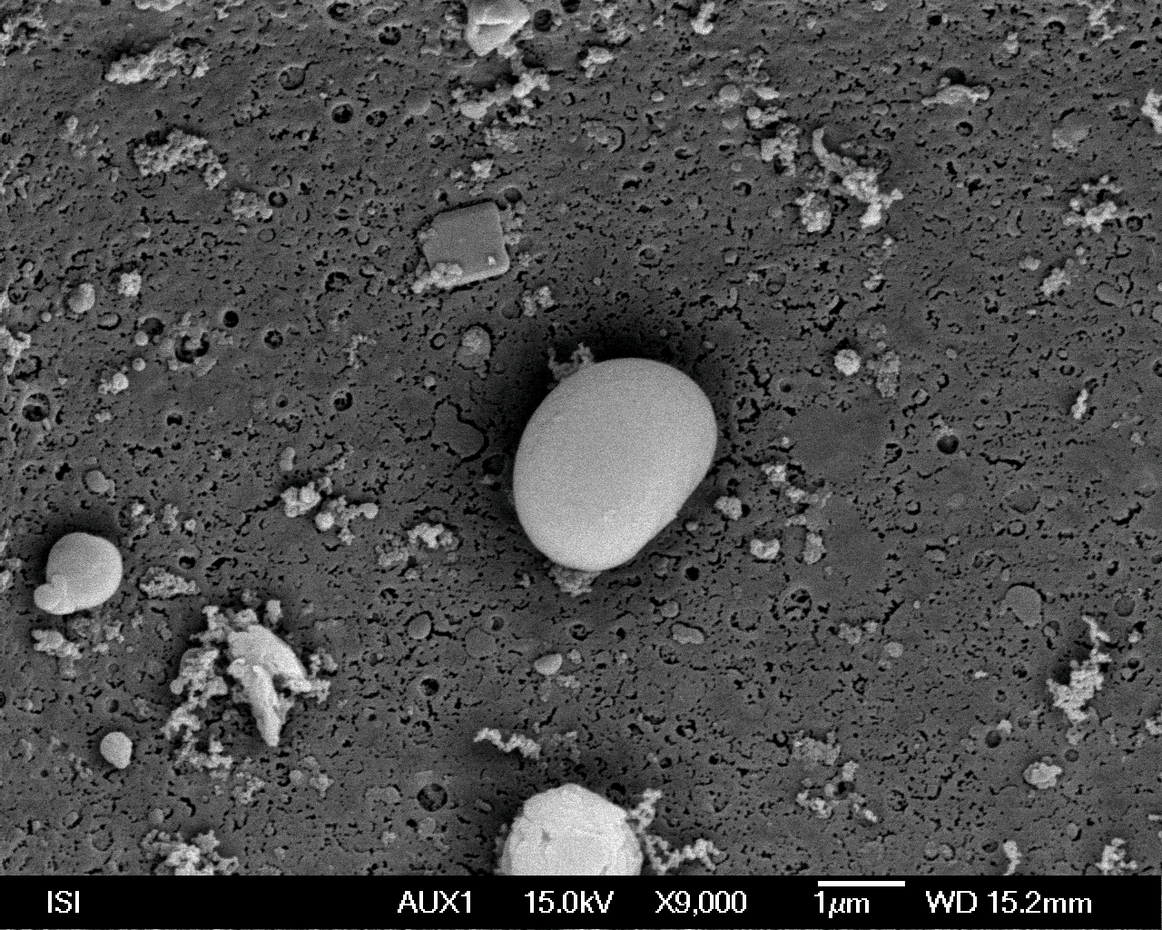

Slide 16
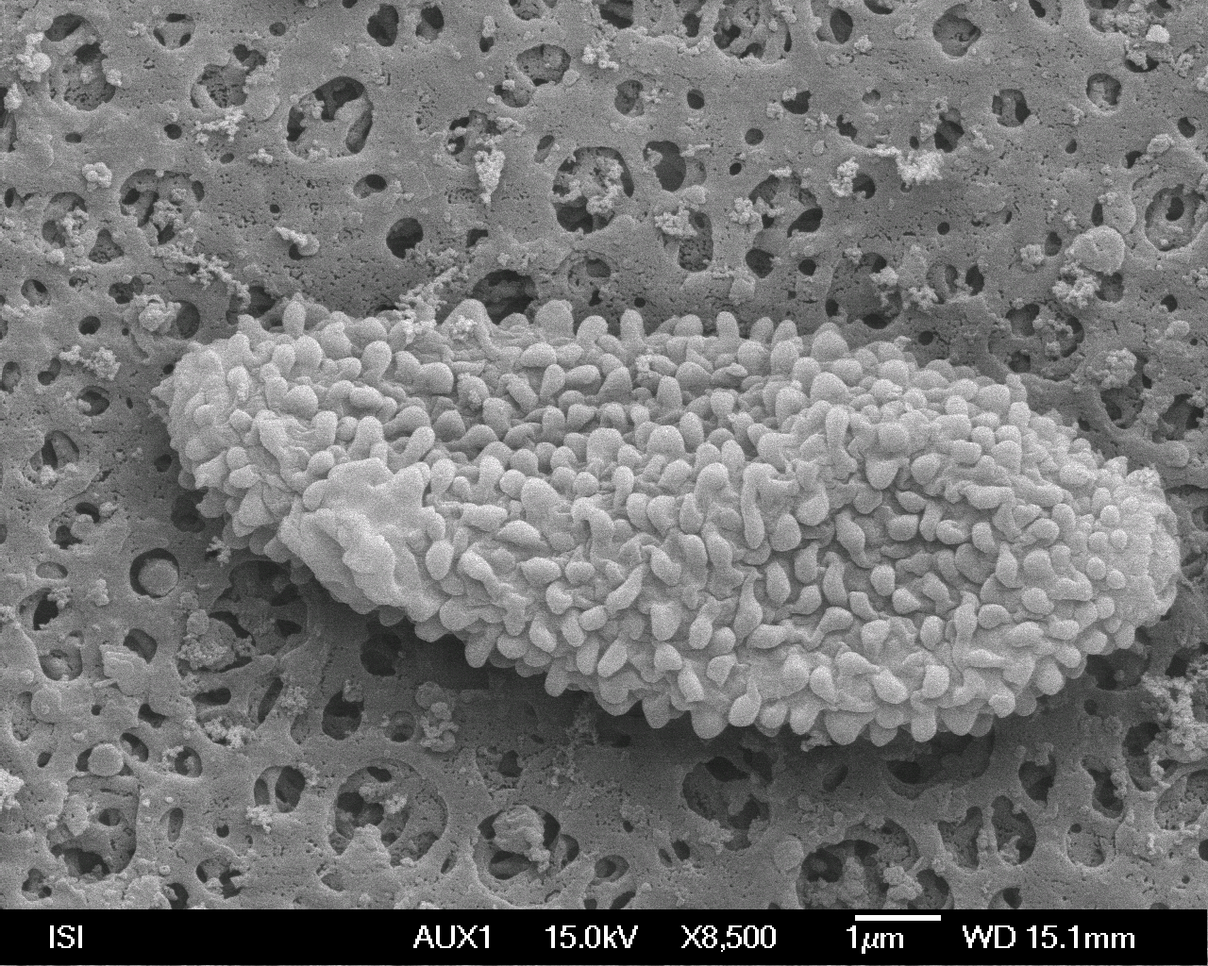

Slide 17
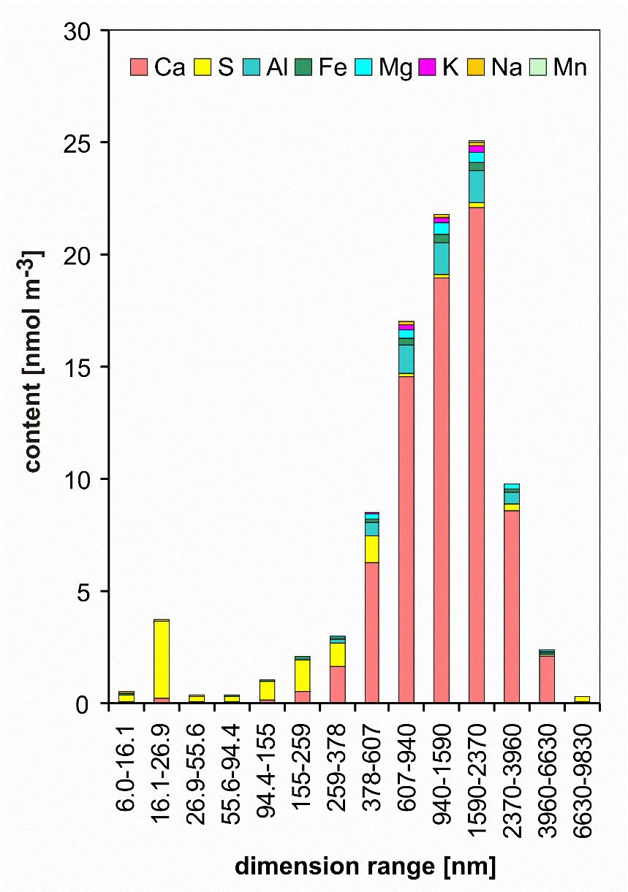
Císařská jeskyně

Slide 18
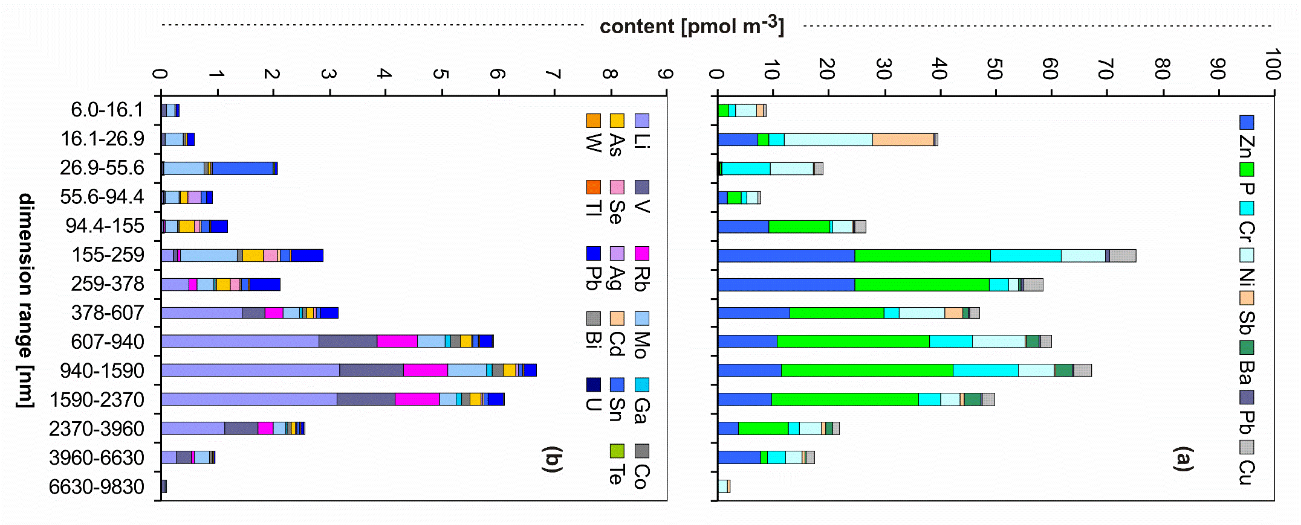
Císařská jeskyně

